Slide 1
Audit Carrefour
Magasin : Siliana
04 Avril 2018
M Dhia MECHLAOUI

Slide 2
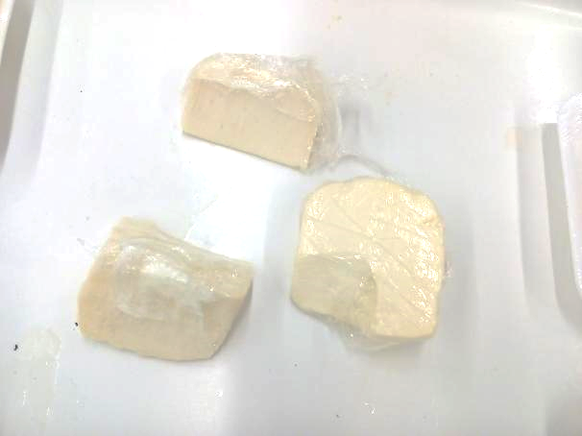
Charcuterie/fromage: trois morceaux de fromage ( sicilien valk et sardaigne valk) étaient non identifiés, la traçabilité est manquante à ce niveau.

Slide 3
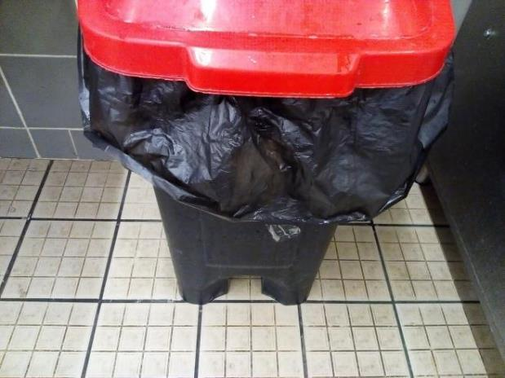
Charcuterie/fromage: le système d’ouverture à pédale était rompu.

Slide 4
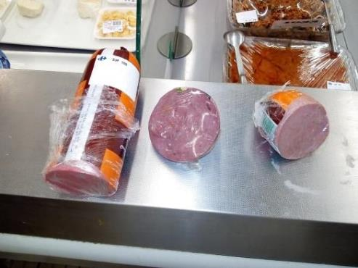
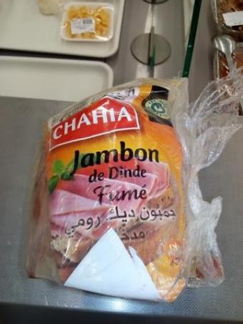
Charcuterie/fromage: trois boudins entamés de salami spéciale (El mazraa) et un boudin de jambon de dinde fumé (Chahia) étaient sans identification.

Slide 5
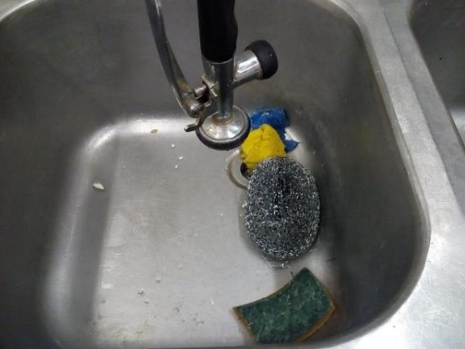
Charcuterie/fromage: interdire l’utilisation du grattoir métallique.

Slide 6
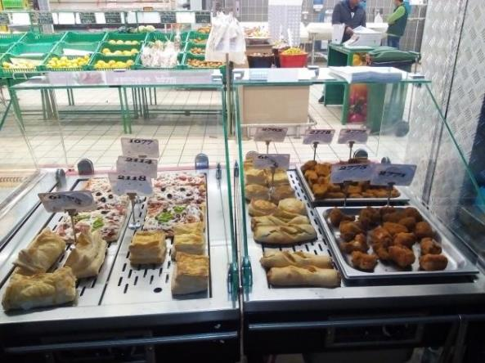
Traiteur: manque de protection au niveau des meubles d’exposition.

Slide 7
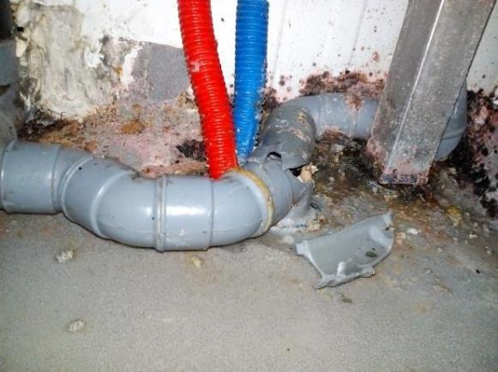
Charcuterie/fromage: La conduite était endommagée, stagnation de l’eau au niveau du sol du laboratoire, procéder aux réparation nécessaires.

Slide 8
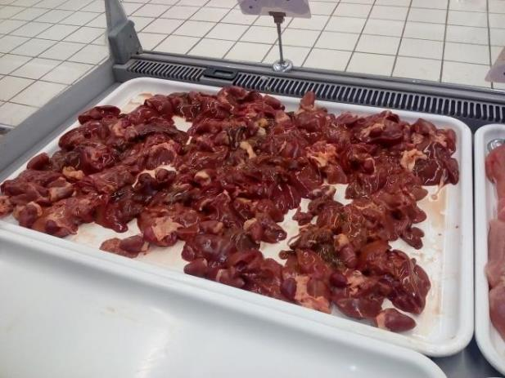
Boucherie/volaillerie: mettre en place un égouttoir pour les abats exposé.

Slide 9
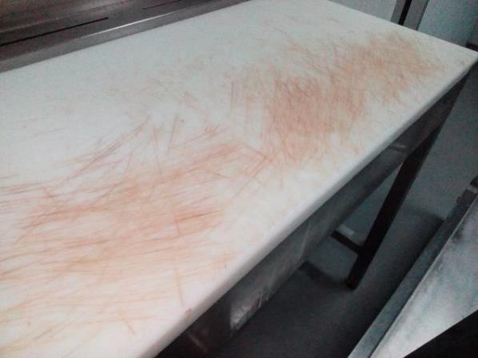
Boucherie/volaillerie: un rabotage de la planche est nécessaire.

Slide 10
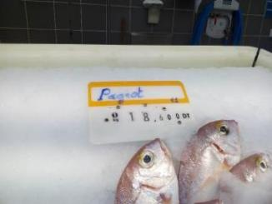
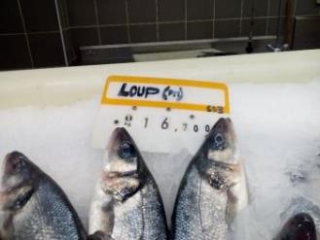
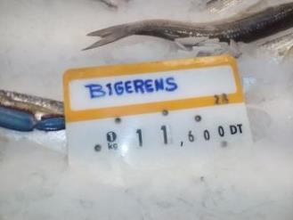
Poissonnerie: le balisage n’était pas conforme, il faut indiquer la dénomination commerciale des poissons en langue arabe et française.

Slide 11
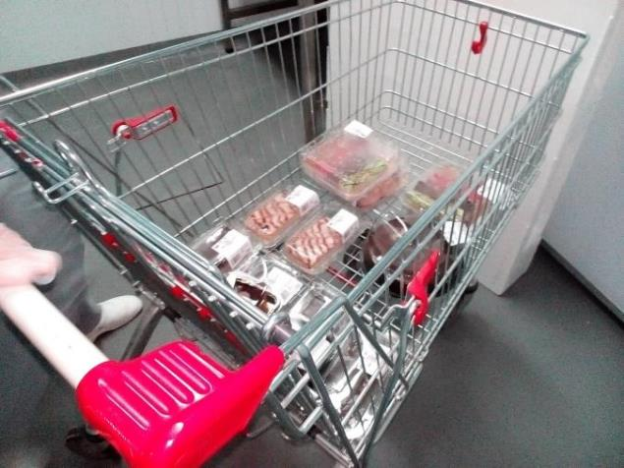
Boul/pât: des gâteaux était mis en décongélation dans un chariot, cette pratique est interdite.

Slide 12
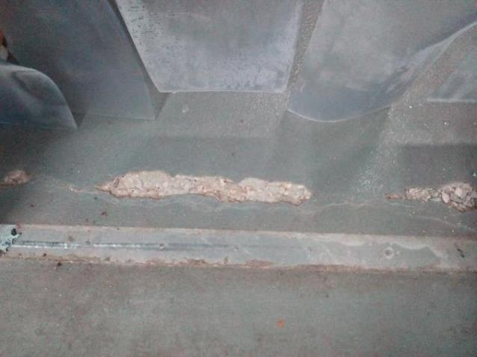
Boul/pât: le revêtement du sol était crevassé au niveau de la chambre froide négative.

Slide 13
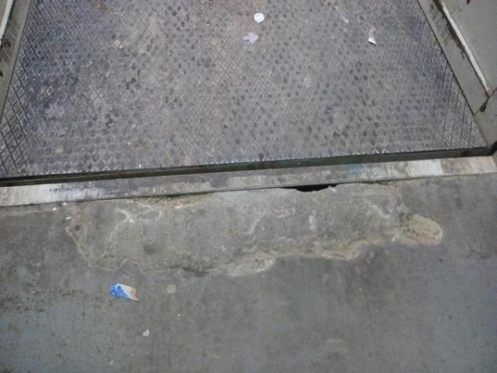
Le sol était crevassé au niveau de l’entré du monte-charge.

Slide 14
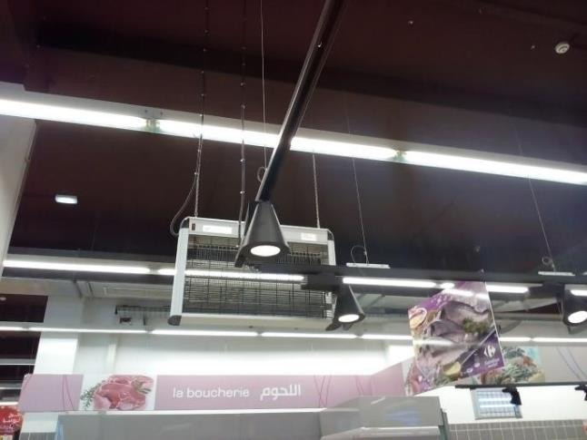
Rayon FLEG: le DEIV était défaillant.

Slide 15
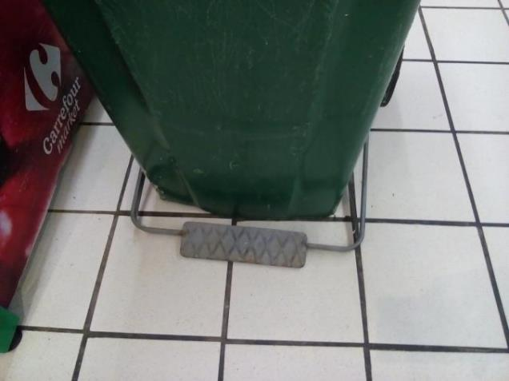
Rayon FLEG: le système d’ouverture à pédale était rompu.

Slide 16
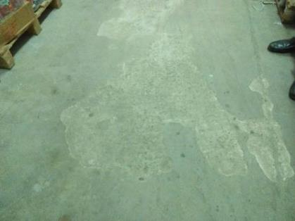
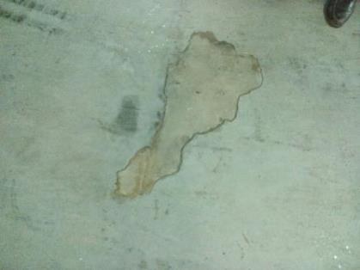
Décollement de la résine à plusieurs niveaux.

Slide 17
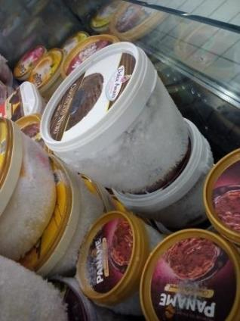
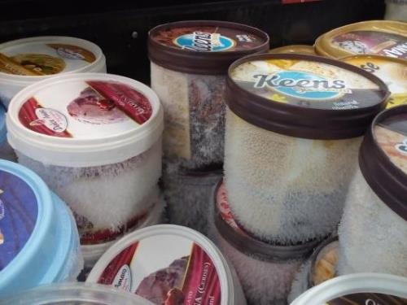
Rayon PLS surgelé: présence de givre au niveau du meuble des glaces, le dégivrage du meuble est nécessaire.

